Slide 1

Android高级开发正式课
码牛学院-用代码码出精彩的人生

Slide 2
今晚课题
性能优化之运用设计模式优化代码结构
码牛学院-用代码码出牛逼人生

Slide 3
目 录
COMPANY
01
设计模式在优化代码中的重要性
02
高内聚低耦合的门面模式
03
开闭原则与依赖倒置原则的正确打开方式
04
通过网络隔离库完成设计模式对代码结构的优化

Slide 4




论设计模式的灵魂拷问
优雅的设计模式赋予了代码天使般的
面孔以及魔鬼般的身材
毫无设计模式可言的代码造就了会让人
晚上“魂牵梦萦”的形象

Slide 5
毫无设计模式的代码特征
产生的直接后果
业务逻辑与技术代码耦合
主业务与增值业务代码职责混乱
多余的依赖关系
可读性差
可复用性差
可维护性差
易变更性差
相互依赖

Slide 6
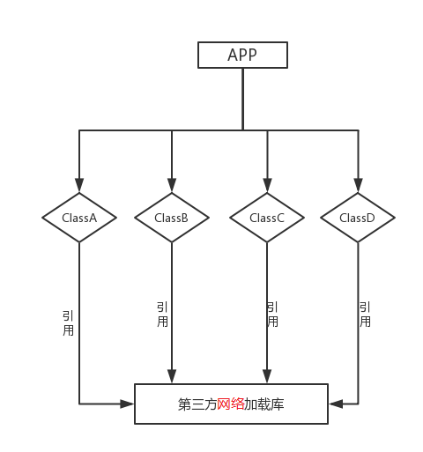
毫无章法的代码举例

Slide 7
门面设计模式
要求一个子系统的外部与其内部的通信必须通过一个统一的对象进行，门面模式提供了一个高层次的接口使
子系统更易于使用。
目的：
1.门面对象是外部子系统通往内部的唯一通道。
2.通过门面对象降低程序耦合。

Slide 8



门面设计模式抽象

Slide 9
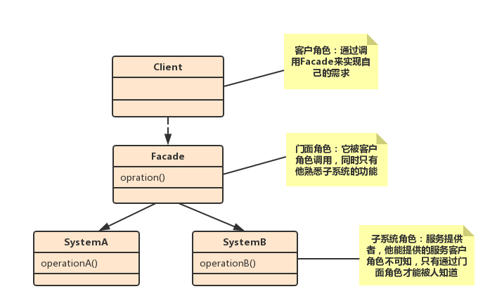
门面设计模式抽象

Slide 10
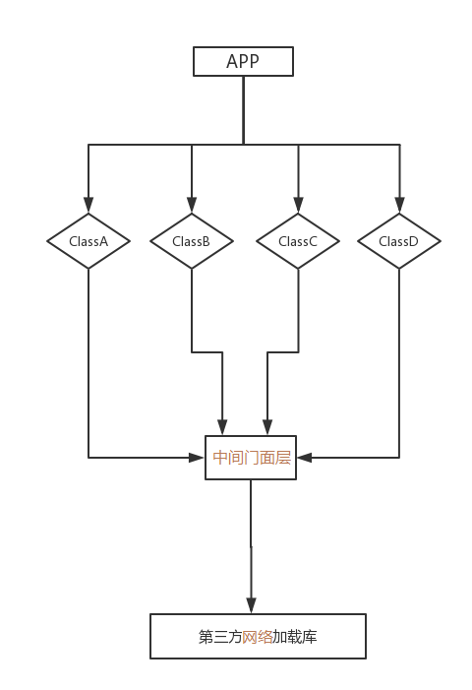
门面模式能够解决的问题
解耦： 客户端与第三方库（子系统）解耦，让子系统内部模块功能更容易拓展和维护。
单一职责：客户端根本不需要知道第三方系统提供什么功能甚至不需要知道第三方系统如何使用，只需要和中间门面类交互即可。

Slide 11
门面设计模式的缺陷
优点 | 缺点
降低耦合：减少了系统间的依赖 | 不符合开闭原则： 对修改关闭，对扩展开放，一旦第三方库无法解决用户需求，那么必须修改门面，这样就将出现第三方库修改带来门面也需要进行修改
职责分明：不管第三方库如何修改，只有不影响门面，客户都可以自由行动
提高了安全性：只有在门面上开通的方法，外界才可以访问，否则一律关闭
Proxy

Slide 12
什么是开闭原则？
开闭原则(OCP)
功能实现应该对扩展开放，对修改关闭，其含义是说一个软件实体应该通过扩展来实现变化，而不是通过修改已有的代码来实现变化的。

Slide 13
开闭原则中重要组成部分代理模式
代理对象

Slide 14
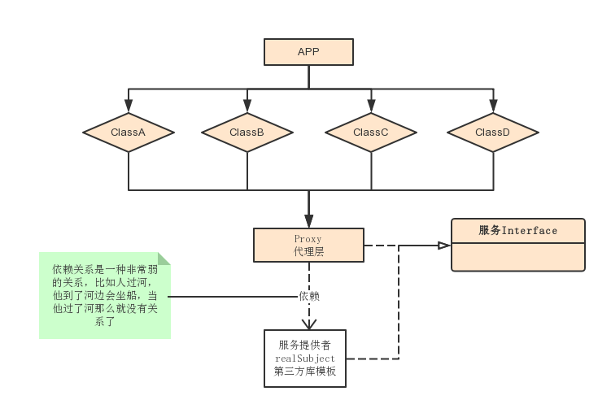
代理模式下的代码结构

Slide 15
THANK YOU
码牛学院-用代码码出牛逼人生

